Slide 1
Министерство образования и науки РК
Карагандинский государственный индустриальный университет
Учебный центр по подготовке рабочих профессий
Материально-техническая база учебного центра по подготовке рабочих профессий
Темиртау, 2016
Notes:
1

Slide 2
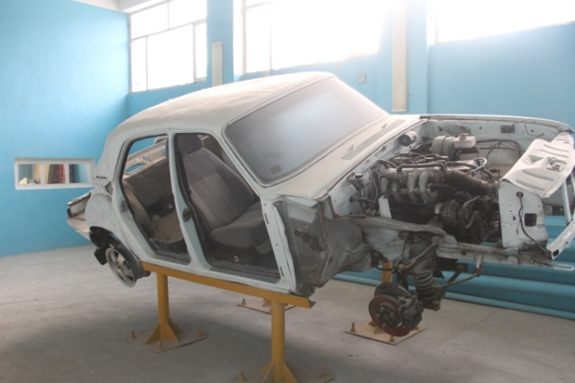
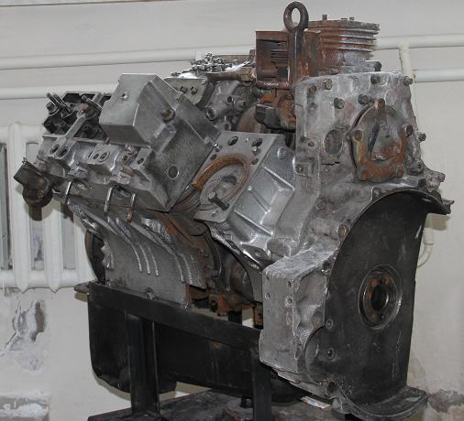
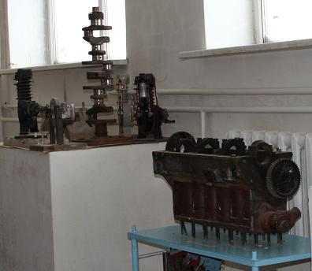
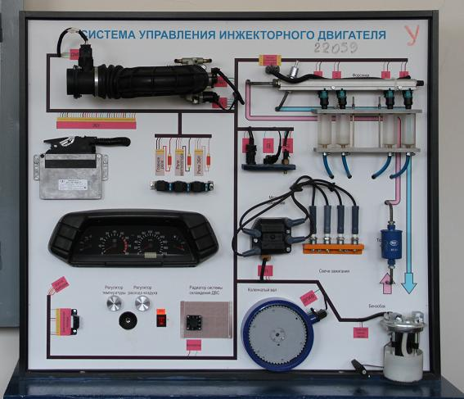
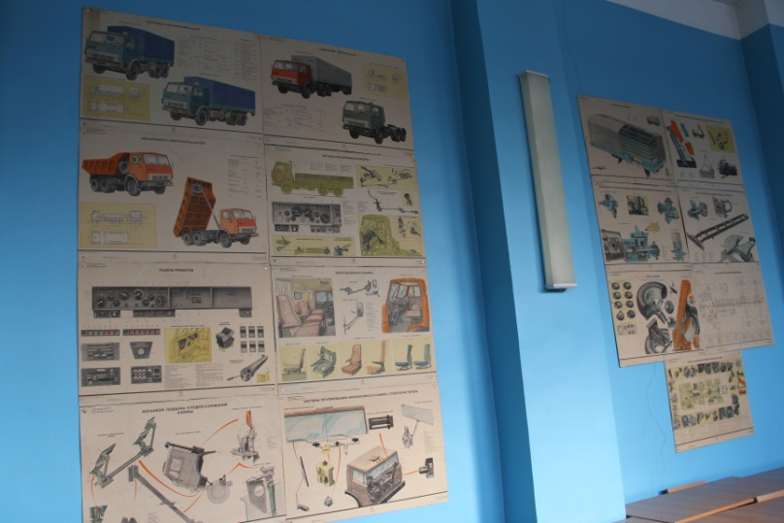
Слесарь по ремонту автомобилей
Автомобиль в разрезе
Узлы и детали автомобильного двигателя
Стенд для изучения системы
управления двигателем
Материалы для изучения устройств автомобиля

Slide 3
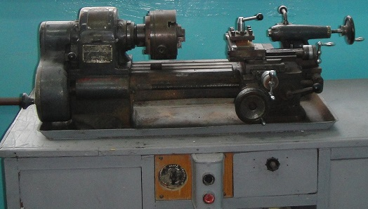
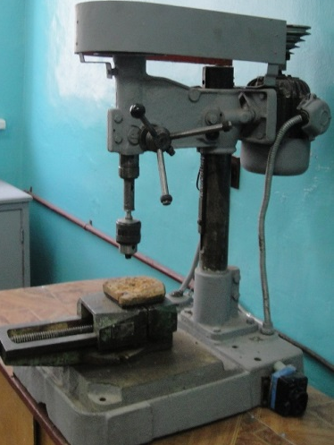
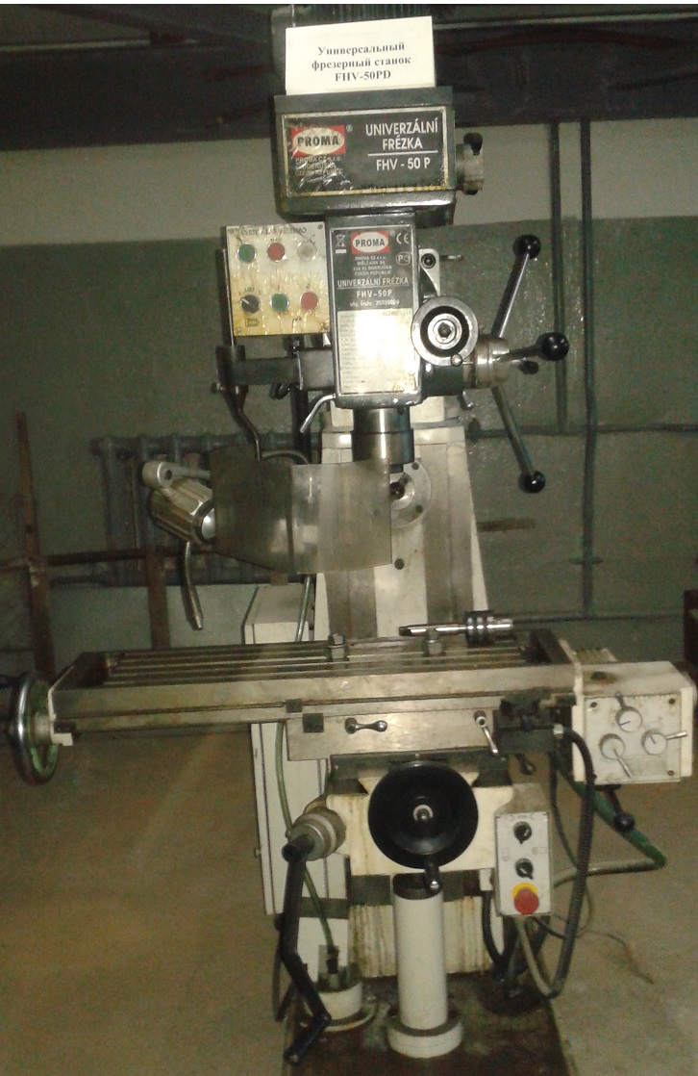
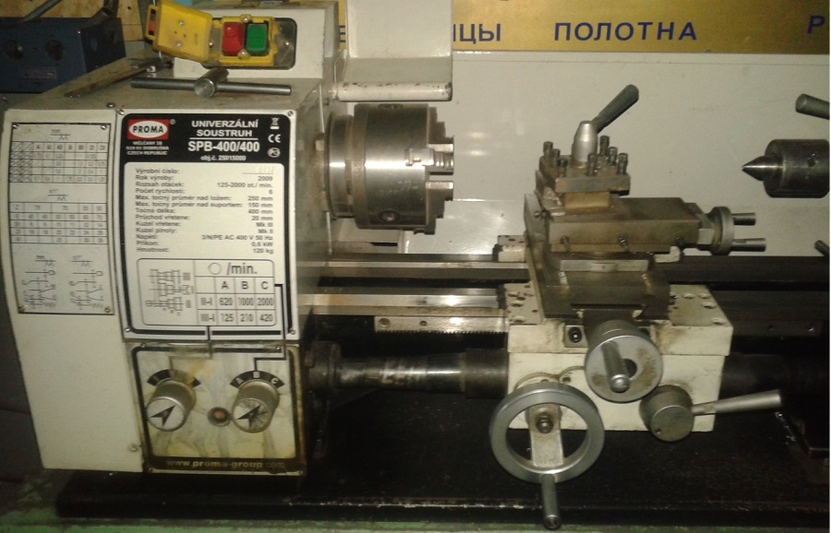
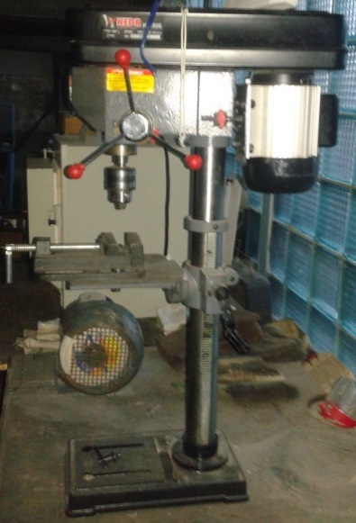
Токарь
Металлорежущие станки

Slide 4
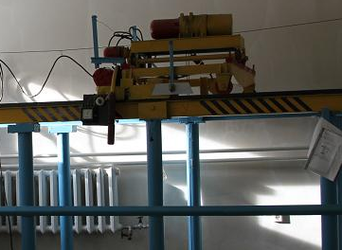
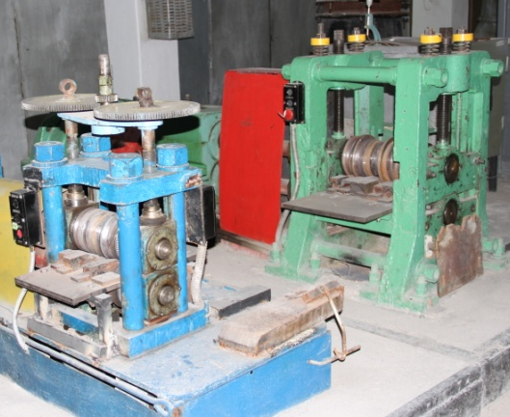
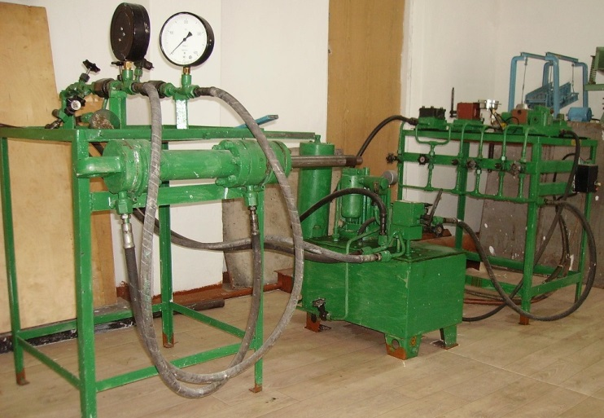
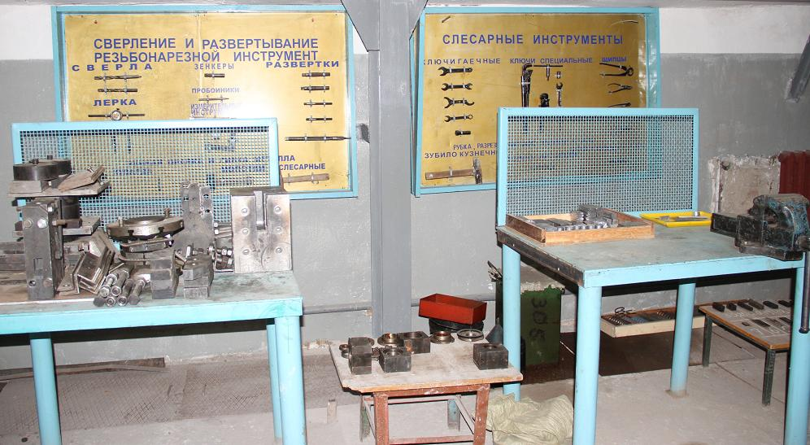
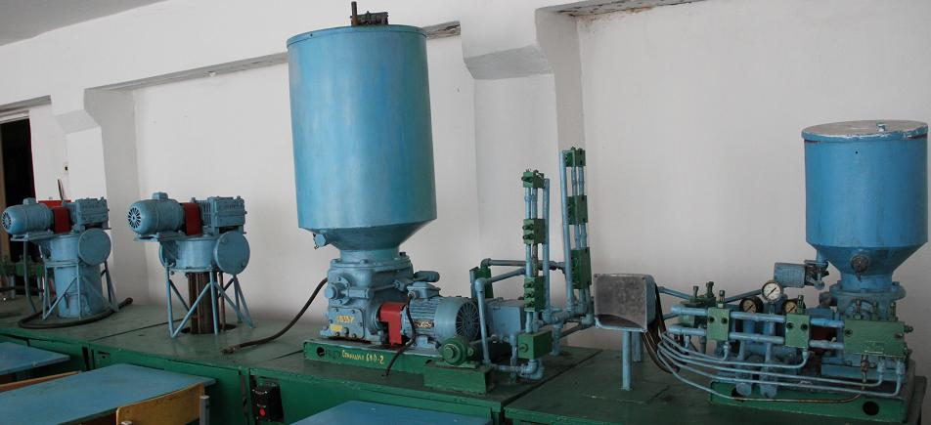
Слесарь-ремонтник
Механическое оборудование
Стенд гидропривода
Рабочее место слесаря
Стенд маслостанции для смазки оборудования

Slide 5
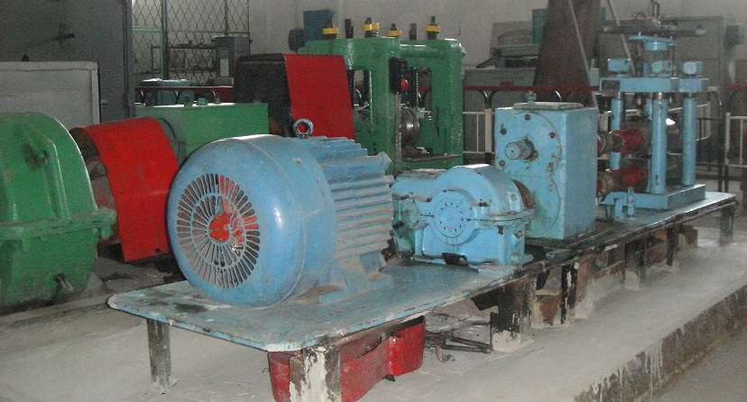
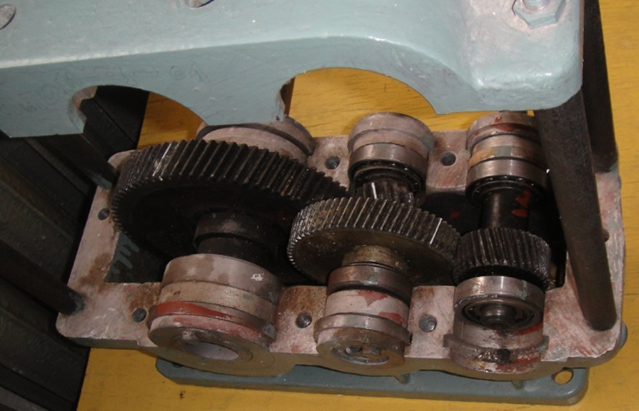
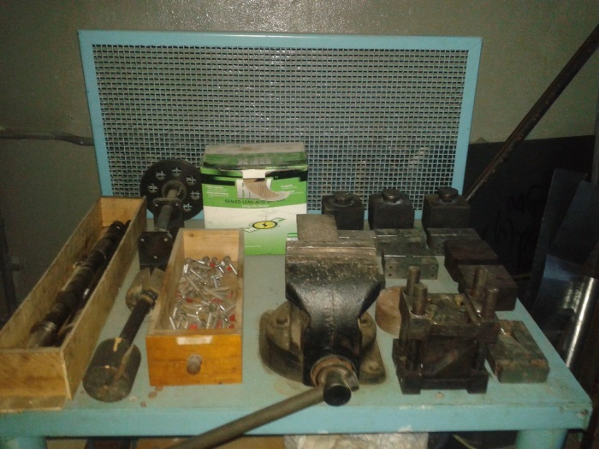
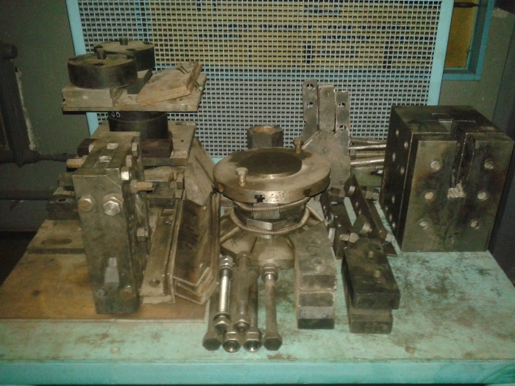
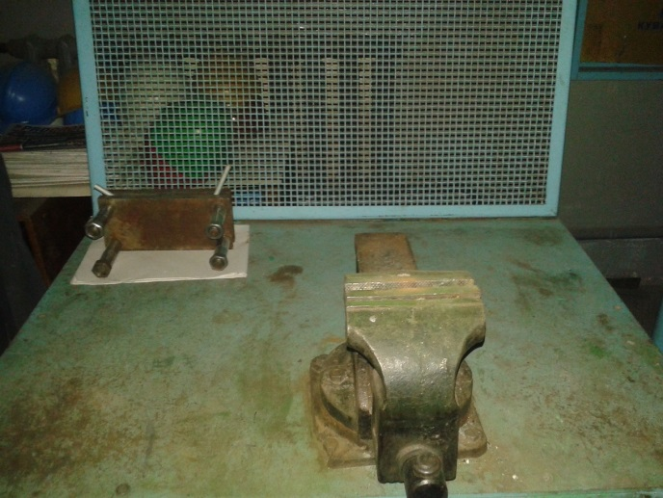
Слесарь механосборочных работ
Механическое оборудование
Разборка агрегата
Рабочие места слесаря механосборочных работ

Slide 6
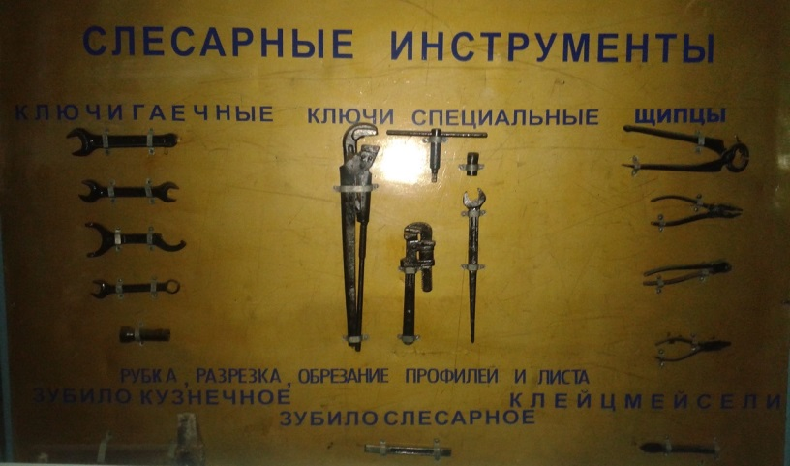
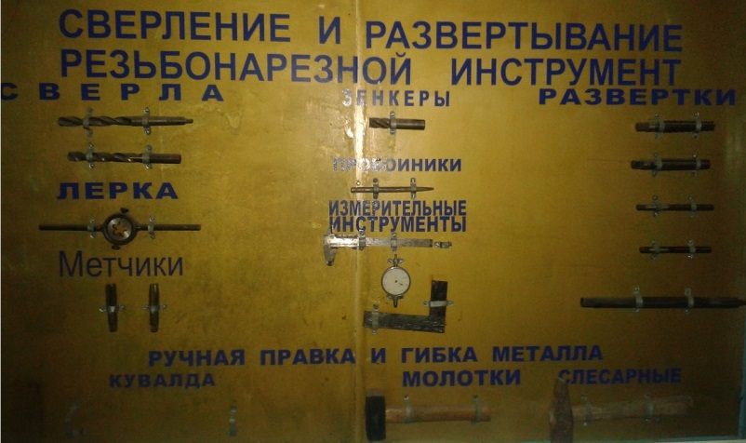
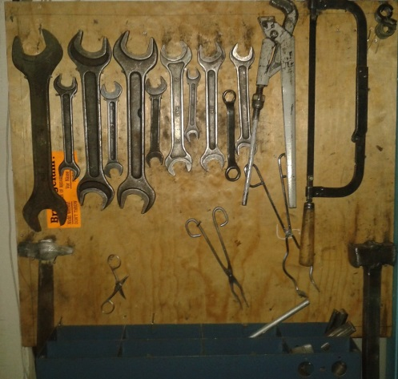
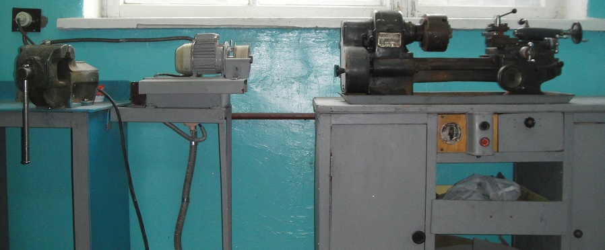
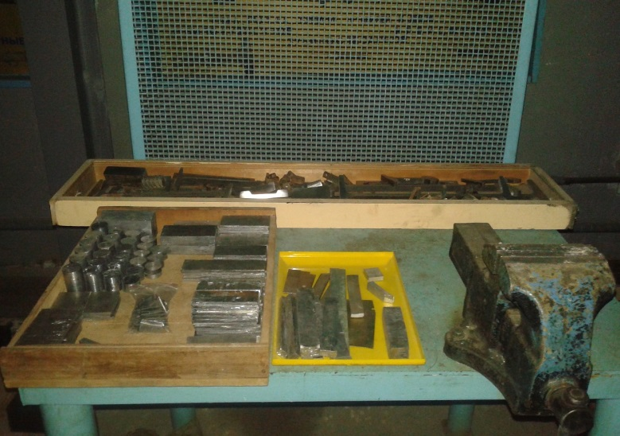
Слесарь-инструментальщик
Стенды с инструментами
Рабочие места слесаря-инструментальщика

Slide 7
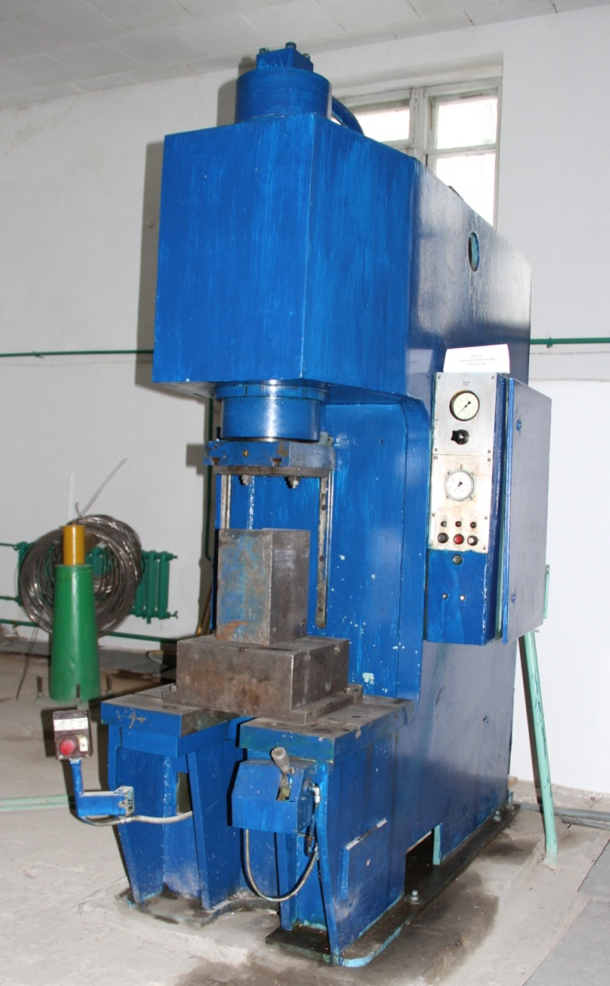
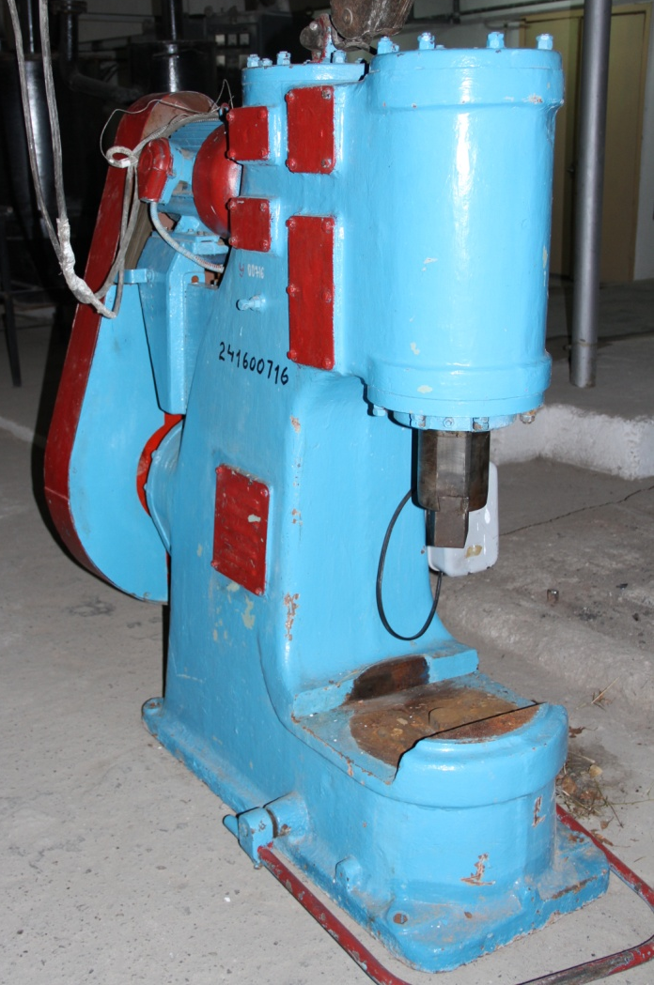
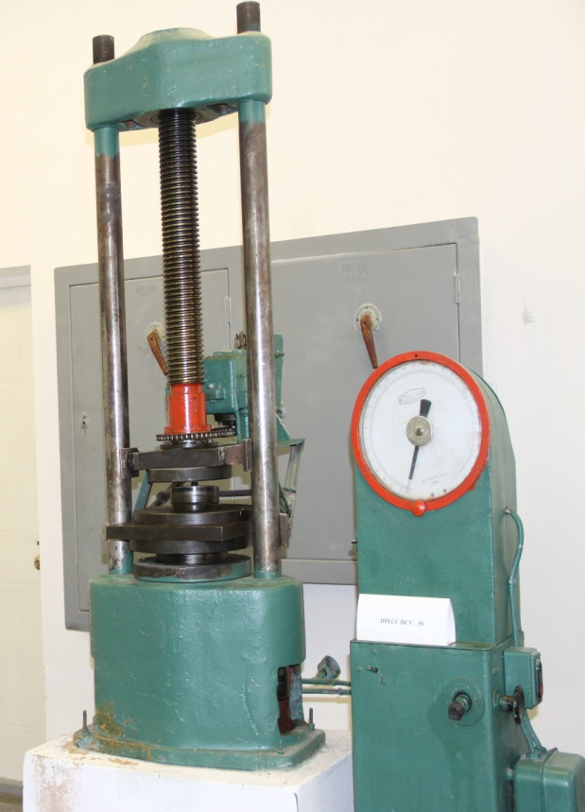
Кузнец (всех наименований)
Одностоечный гидравлический пресс
Пневматический молот
Двухстоечный гидравлический пресс

Slide 8
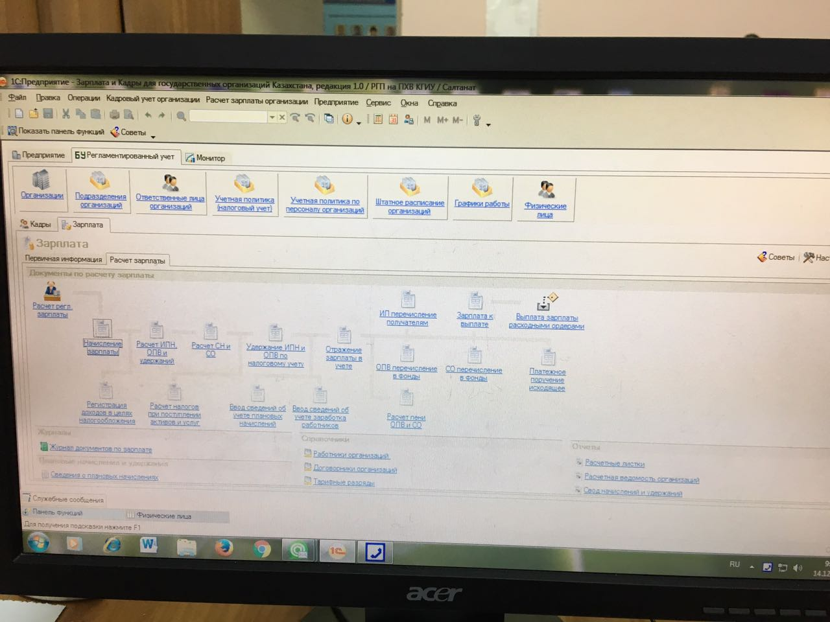
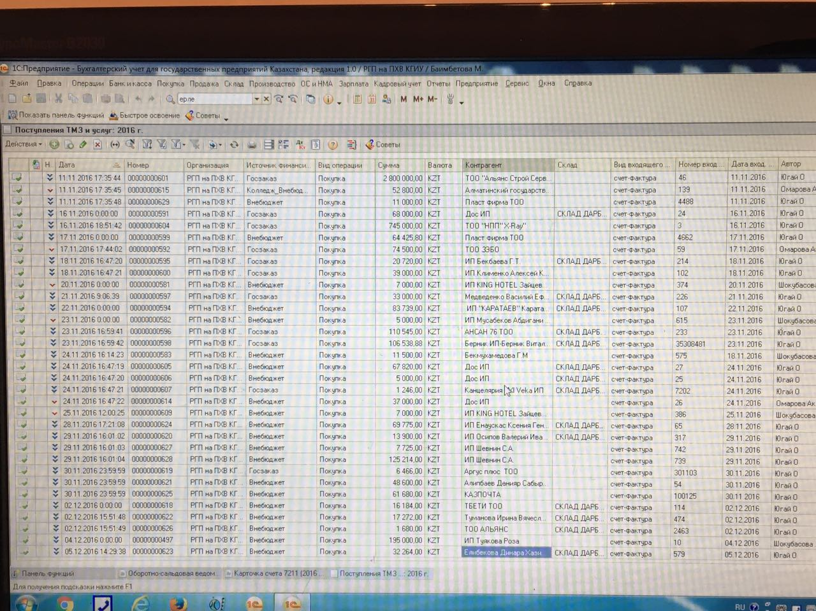
Бухгалтер
Изучение 1 С бухгалтерии

Slide 9
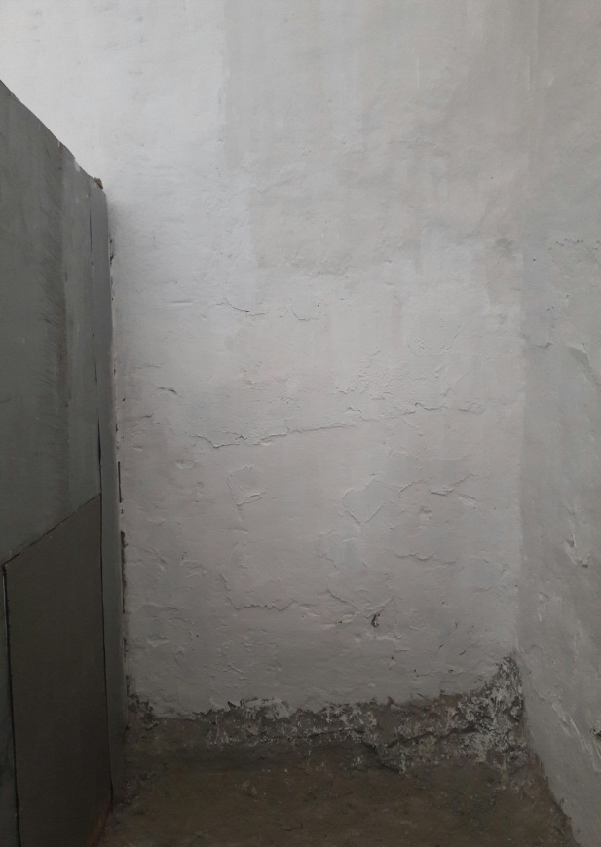
Маляр
Строительная площадка для маляров
Малярные работы покраски стен и других поверхностей

Slide 10
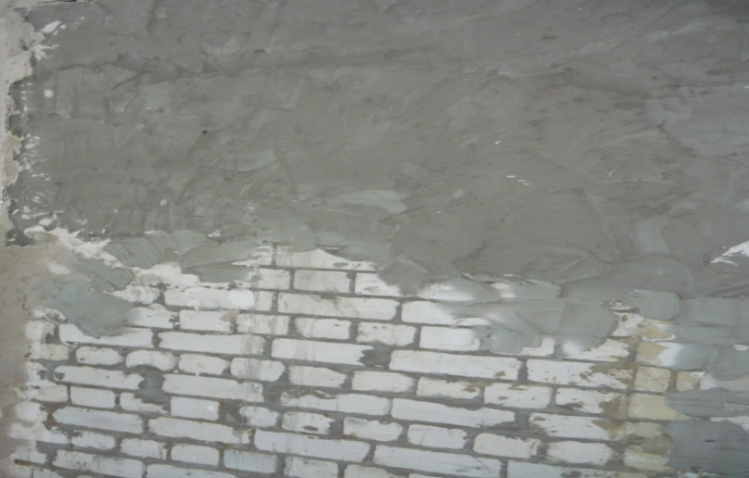
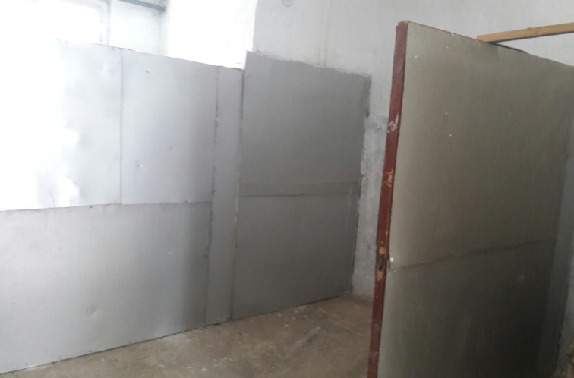
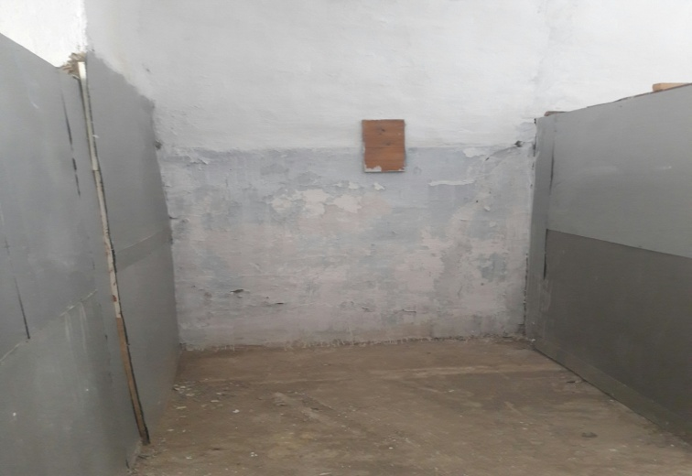
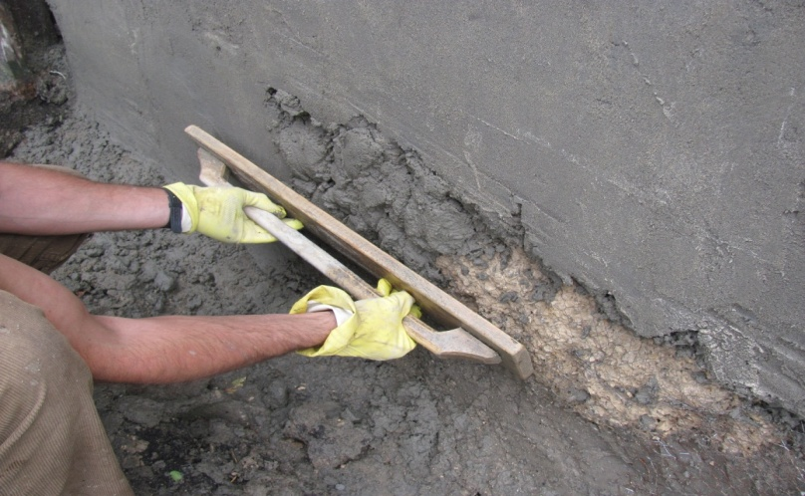
Штукатур
Строительная площадка для штукатуров
Штукатурка стен цементным раствором

Slide 11
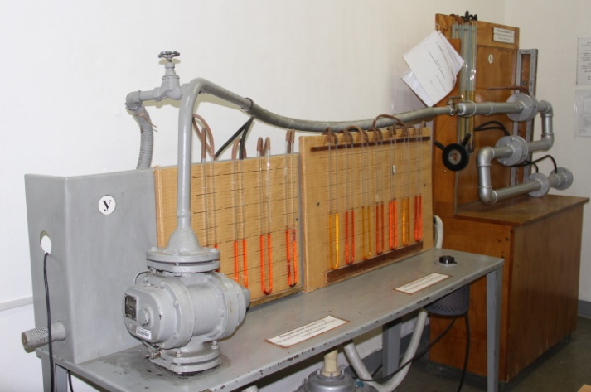
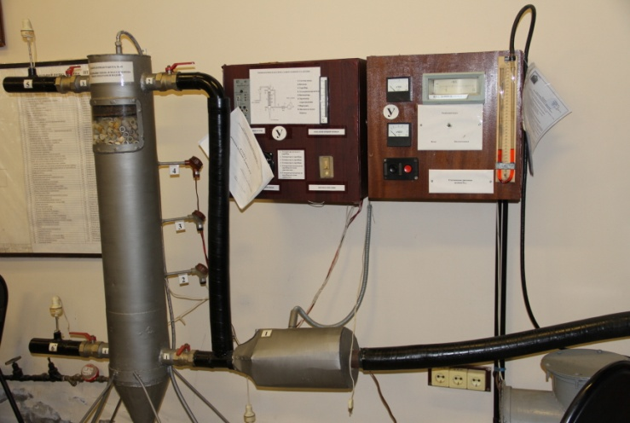
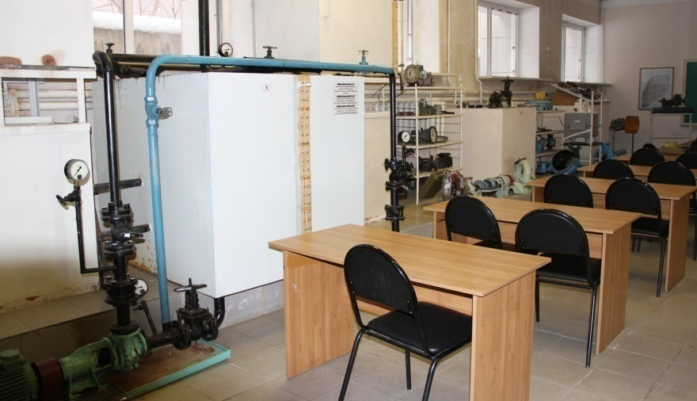
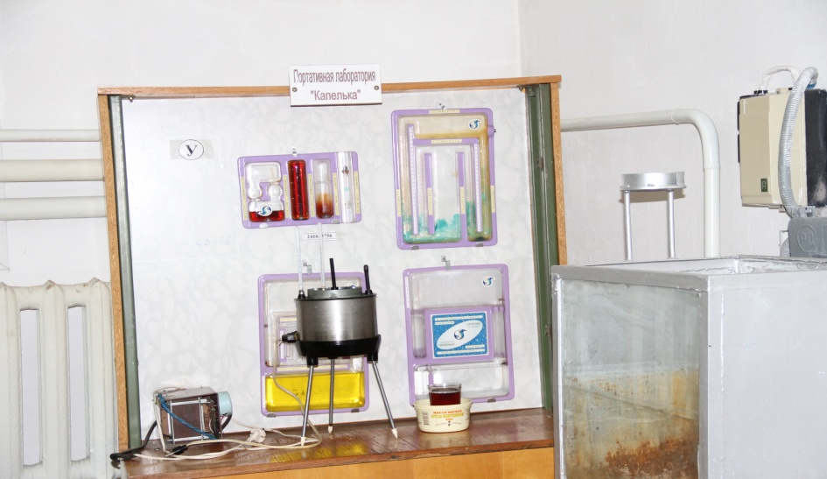
Слесарь по ремонту оборудования котельных
и пылеприготовительных цехов
Стенд для изучения местных гидравлических сопротивлений
Установка для изучения работы газоочистного оборудования
Изучение работы центробежных насосов
Стенд для изучения физических свойств жидких топлив

Slide 12
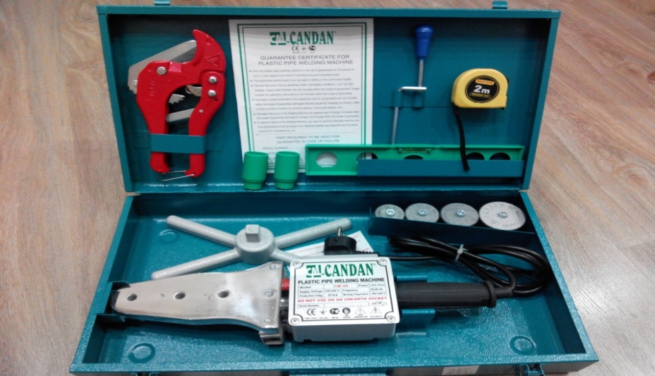
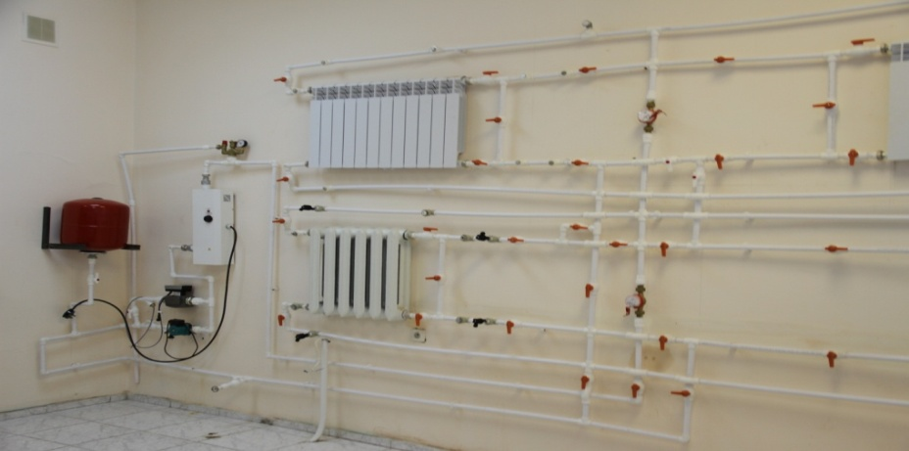
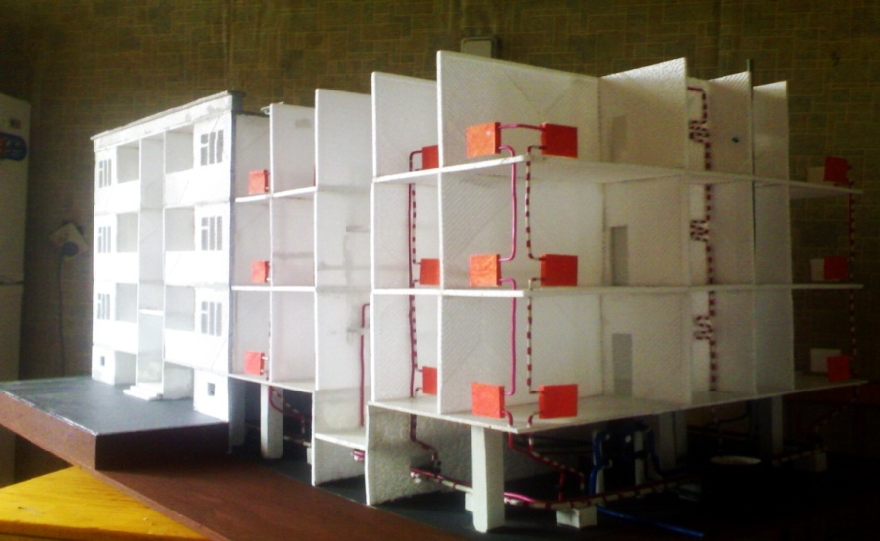
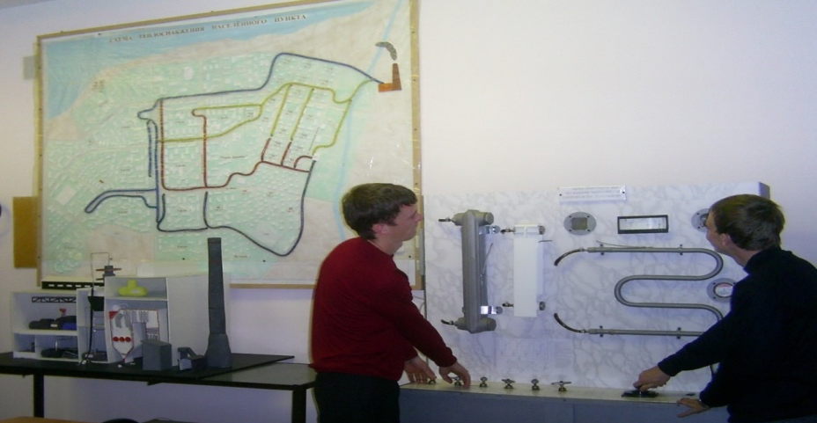
Слесарь по ремонту оборудования тепловых сетей
Лабораторный стенд для
изучения систем отопления помещений
Аппарат для сварки пластиковых труб
Макет системы отопления жилого дома
Кабинет по изучению систем теплоснабжения

Slide 13
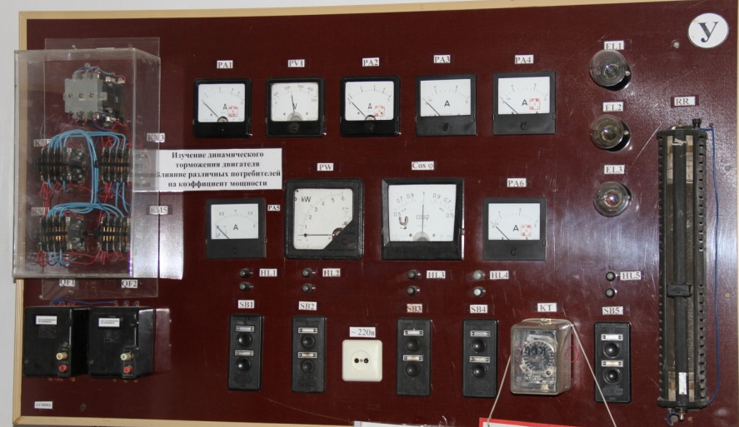
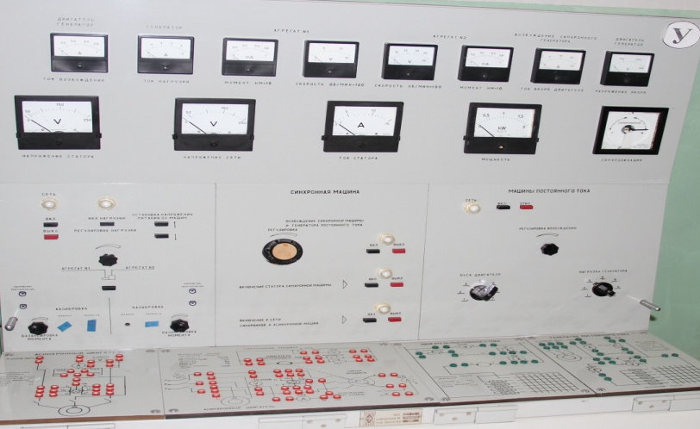
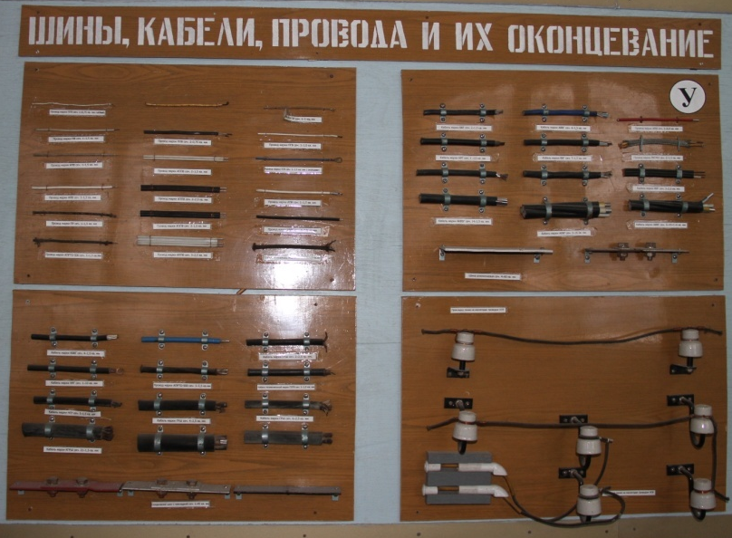
Слесарь-электрик по ремонту электрооборудования
Изучение влияния различных потребителей на коэффициент мощности
Стенд по изучению электрических цепей

Slide 14
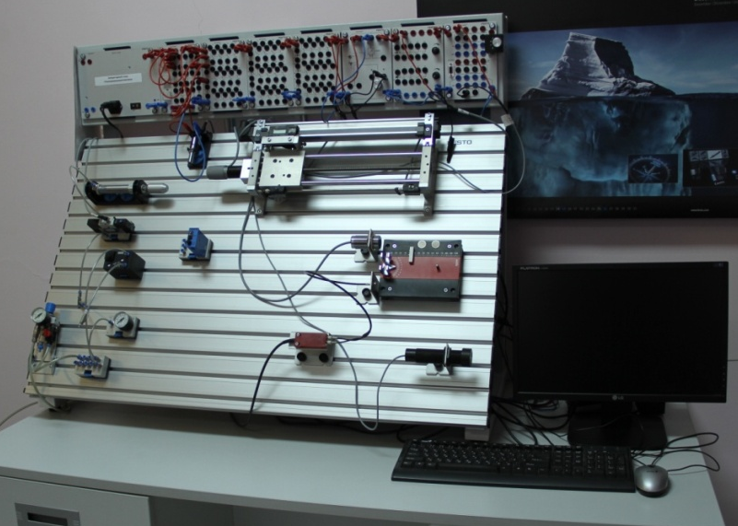
Слесарь по контрольно-измерительным
приборам и автоматике
Станция по изучению непрерывных процессов фирмы «Festo»
Электропневмоавтоматика
Учебно-лабораторные стенды на микропроцессорных контроллерах

Slide 15
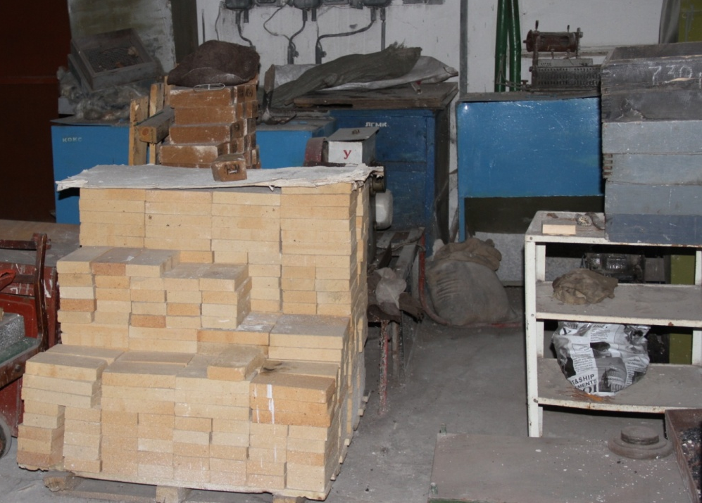
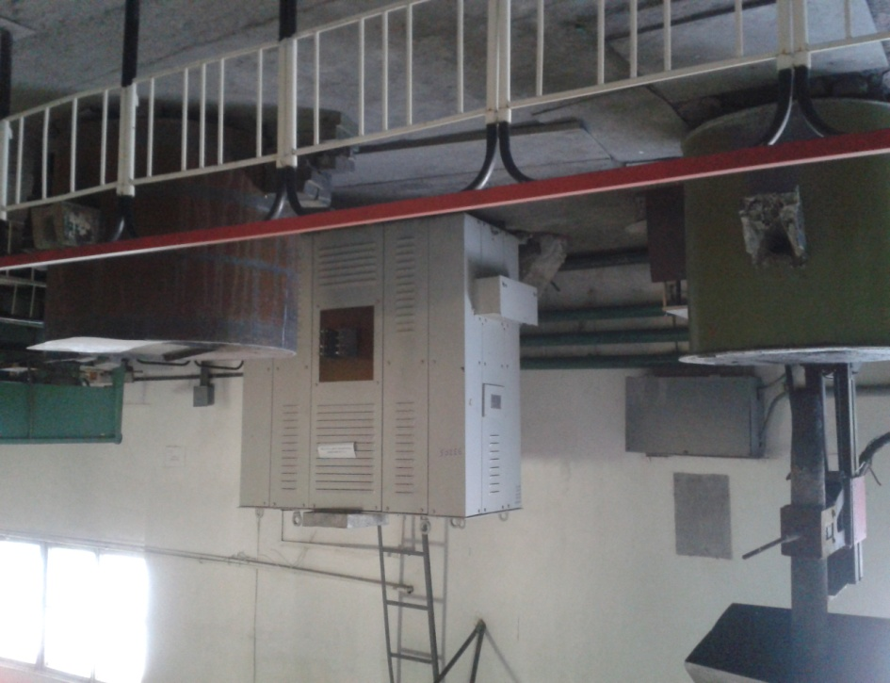
Огнеупорщик
Рабочая площадка по футеровке
металлургических агрегатов
Дуговая плавильная печь

Slide 16
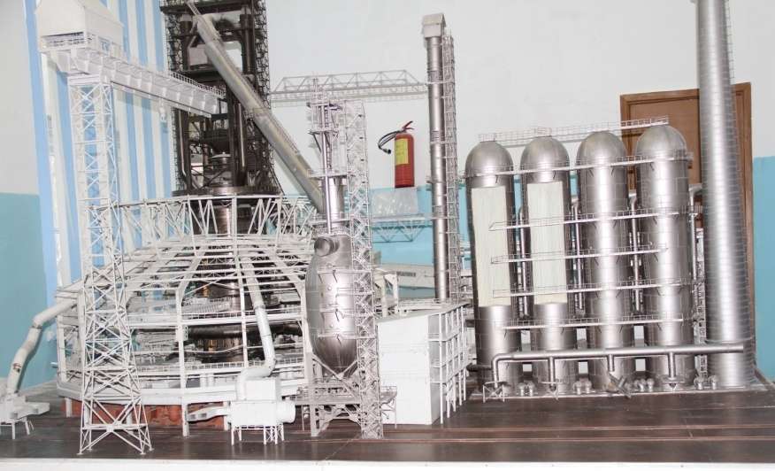
Горновой доменной печи
Водопроводчик доменной печи
Газовщик доменной печи
Автоматизированный макет доменного цеха
Нагревательная печь
Установка очистки газа
Дробильное отделение

Slide 17
Сталевар конвертера
Автоматизированная модель кислородно-конвертерного цеха
Горячая модель кислородного конвертера

Slide 18
Секретарь-референт
Рабочее место секретаря-референта

Slide 19
Наладчик электронно-вычислительных машин
Комплектующие компьютера
Мастерская по ремонту компьютеров

Slide 20
Оператор электронно-вычислительных машин
Компьютерный класс
Кабинет компьютерной грамотности

